Slide 1
機器學習報告
2021/05/27 4090E036 黃郁涵

Slide 2
線性模型

Slide 3
線性回歸模型

Slide 4
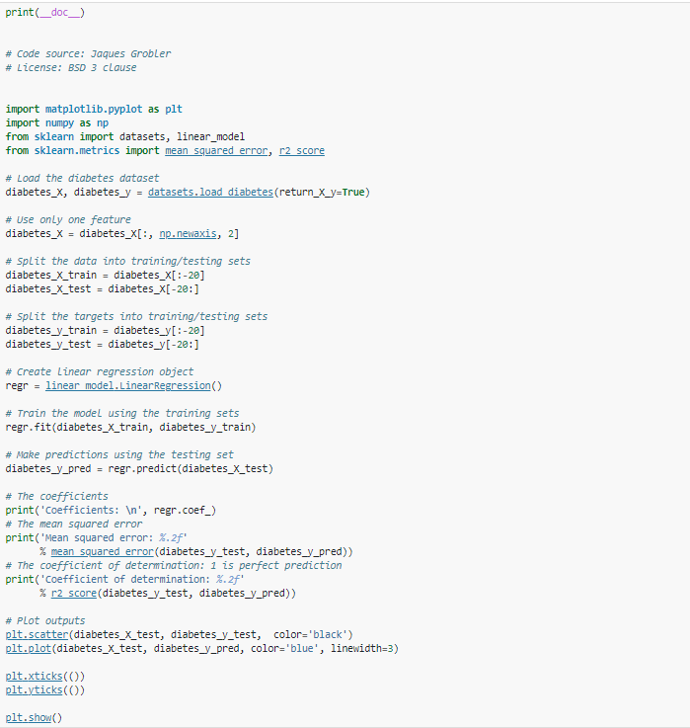
https://scikit-learn.org/stable/auto_examples/linear_model/plot_ols.html#sphx-glr-auto-examples-linear-model-plot-ols-py

